Slide 1

스크립트 언어 중간 발표
게임공학과 2015182034 임종현

Slide 2

목차
◈프로젝트 주제
◈구현 기능
◈주차 별 계획
◈커밋 현황
◈실행

Slide 3

프로젝트 주제
읽고 싶은 책이 있는 도서관을 찾는다.

Slide 4
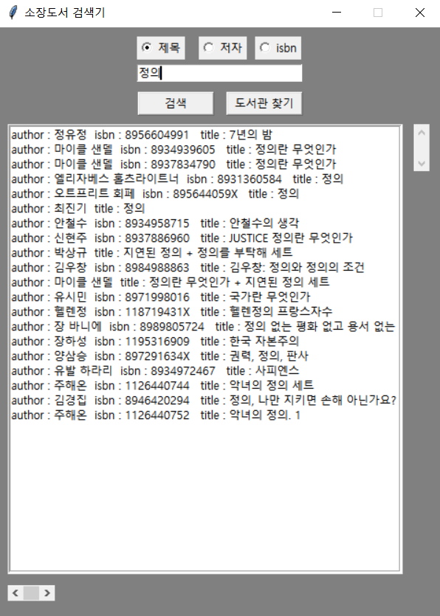
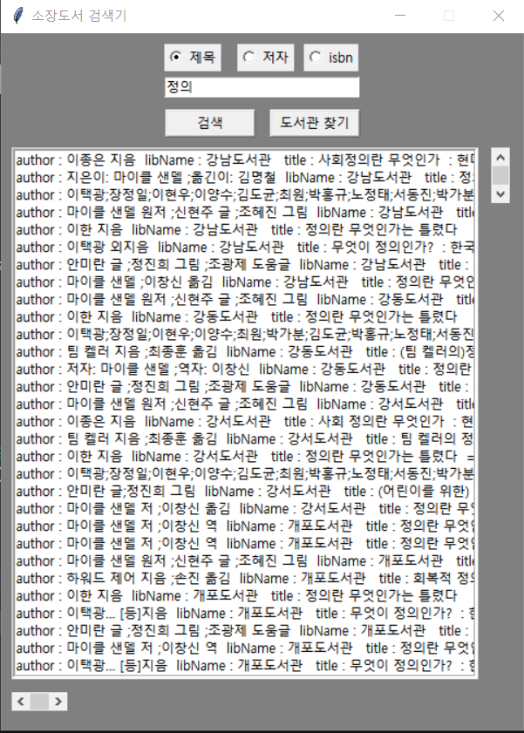
구현 기능

Slide 5
주차 별 계획
주차 | 계획 | 상세 계획
1주 (4.28~5.4) | OpenAPI 탐색 | Python 학습 및 국가공공데이터 포털에서 OpenAPI 및 활용 사례 탐색
2주 (5.5~5.11) | 프로젝트 기획 | 구현 목표 및 구현 기능 기획
3주 (5.12~5.18) | 기획 발표 | Youtube 활용하여 기획 발표
4주 (5.19~5.25) | 검색 기능 구현 | OpenAPI와 연동하여 도서 이름, 저자, isbn의 내용을 통한 검색 기능 구현
5주 (5.26~6.1) | 중간 발표 | Youtube 활용한 중간 발표 및 중간 점검 작업
6주 (6.2~6.8) | GUI, 통계, 지도 | 구현 내용을 thinker모듈을 이용하여 GUI로 표현하고, 웹 서버와 연동하여 책의 검색 통계를 표시한다.
7주 (6.9~6.15) | 지도, 메일, C++연동 | C++연동 및 도서관의 위치를 지도에서 표시하고, 찾은 데이터를 메일로 전송 가능하도록 한다.
8주 (6.16~6.22) | 배포 파일 작성, 최종 발표 | Distutils모듈을 활용하여 배포 파일을 작성 및 최종 발표 위한 마무리 작업

Slide 6
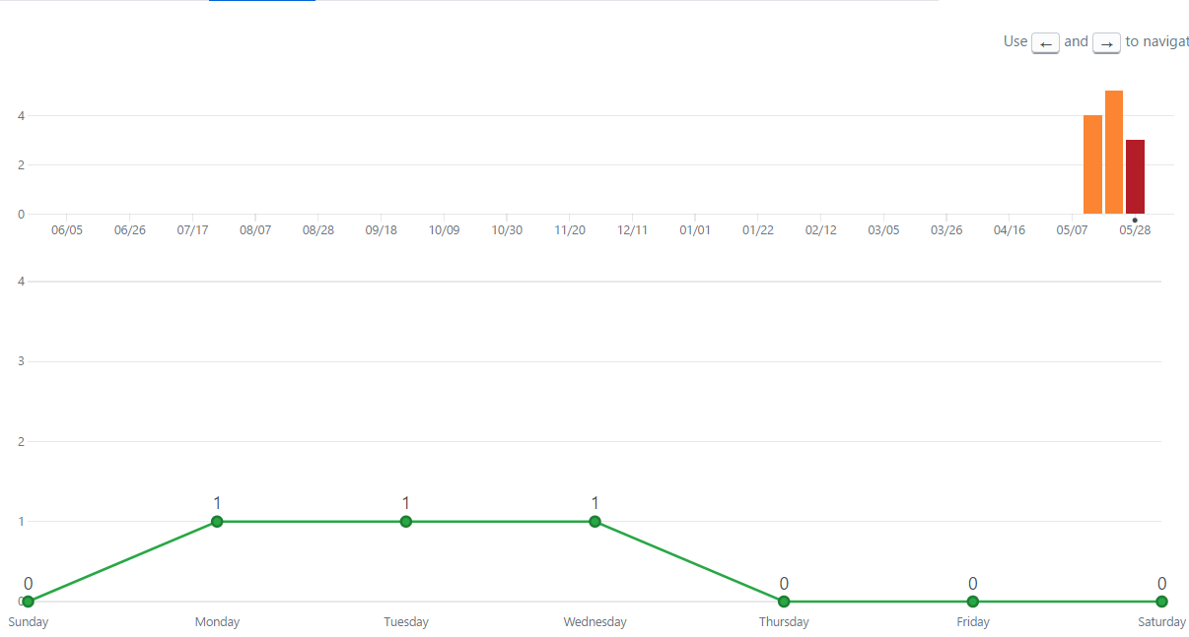
커밋 현황

Slide 7
커밋 현황

Slide 8
실행

Slide 9
주소
깃허브 주소 : https://github.com/gusl0801/script.git
기획 발표 동영상 주소 : https://www.youtube.com/watch?v=NWQZxkfrBZM&feature=youtu.be
중간 발표 동영상 주소:
https://www.youtube.com/watch?v=6t-Sp63fss0&feature=youtu.be

Slide 10
마침
감사합니다!

